Slide 1
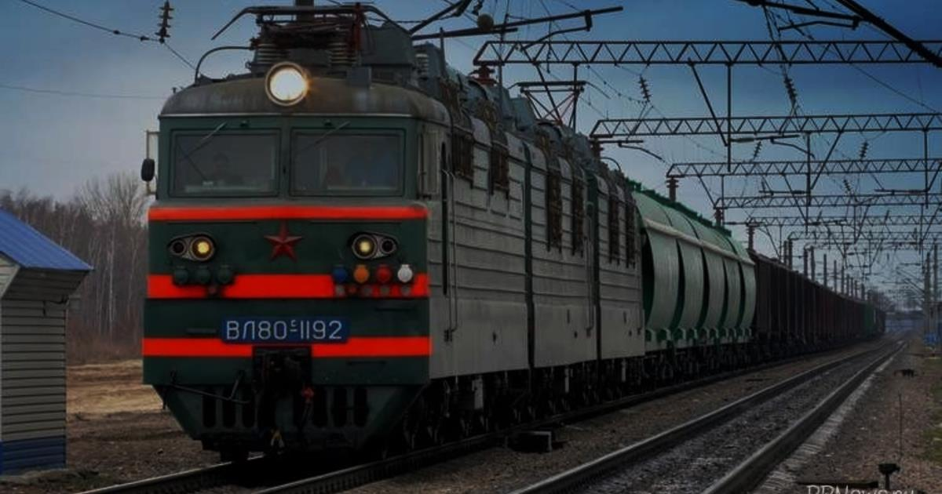
Доклад по производственной
практике по получению профессиональных умений и опыта профессиональной деятельности
Участок Нурлат - Бугульма
Группа: ЭЖД-43
Выполнил: Максимова Ю.В
Руководитель: Мазько Н.Н

Slide 2
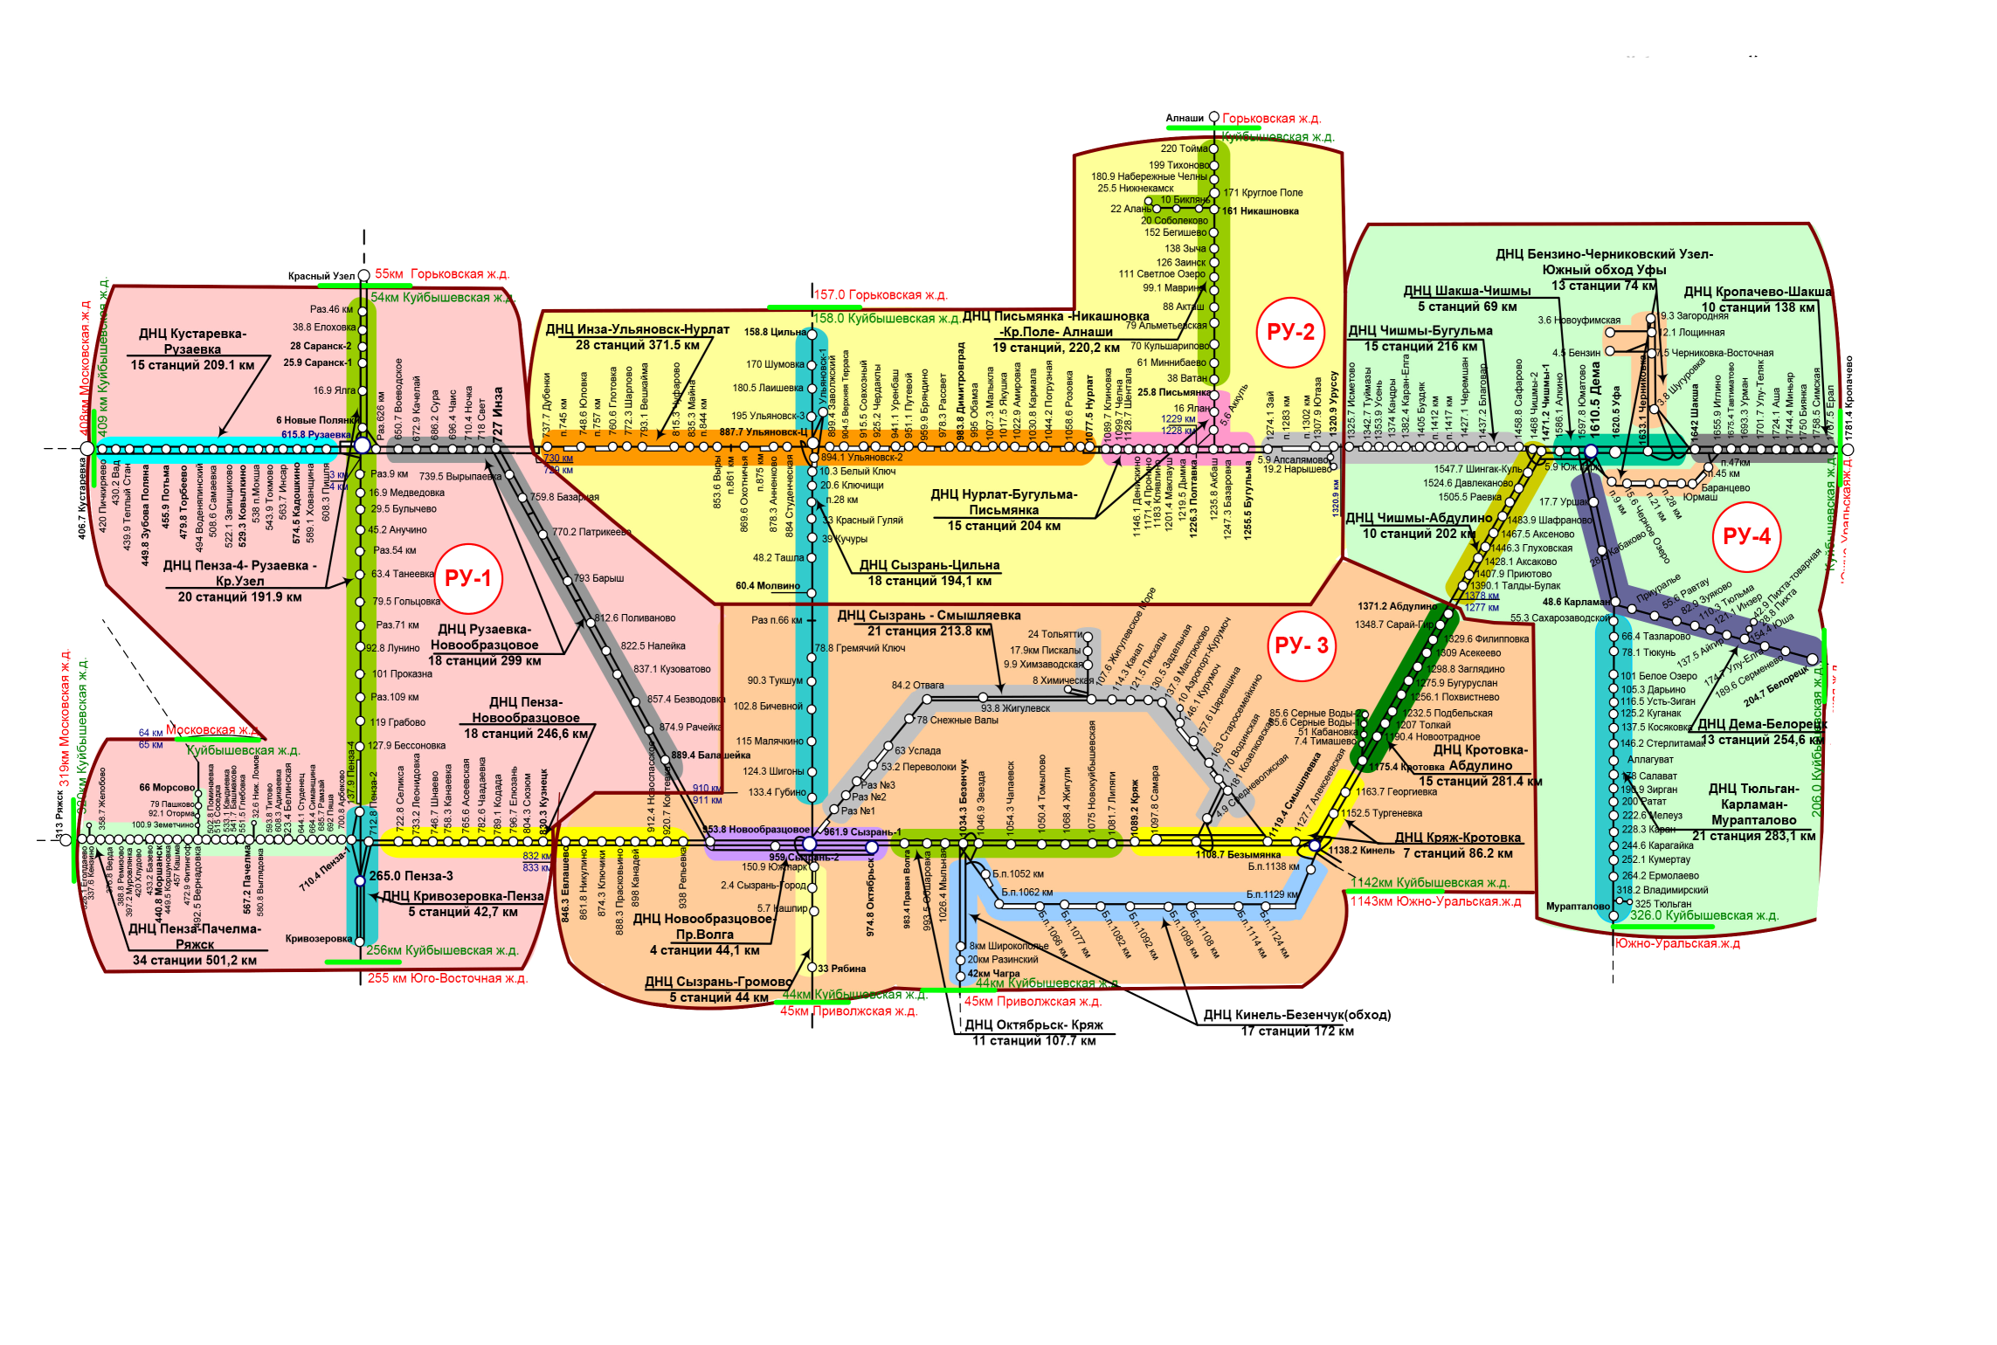
Схема Куйбышевской железной дороги по регионом управления

Slide 3
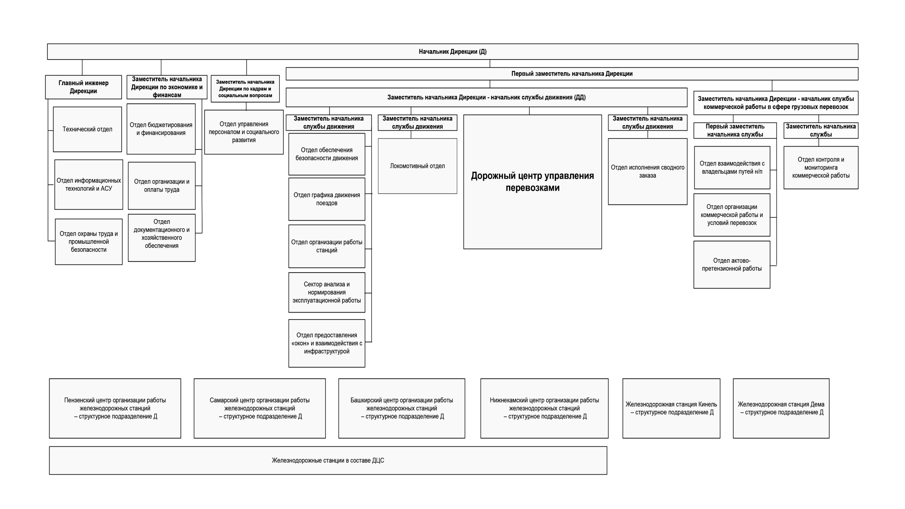
Структура Куйбышевской дирекции управления движением

Slide 4
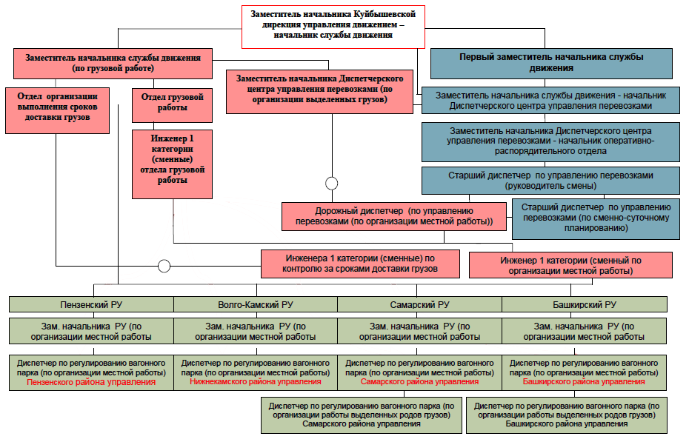
Структура управления местной работой в Куйбышевской дирекции управления движением

Slide 5
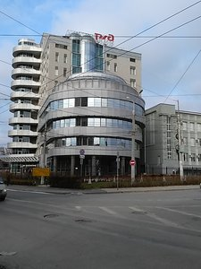
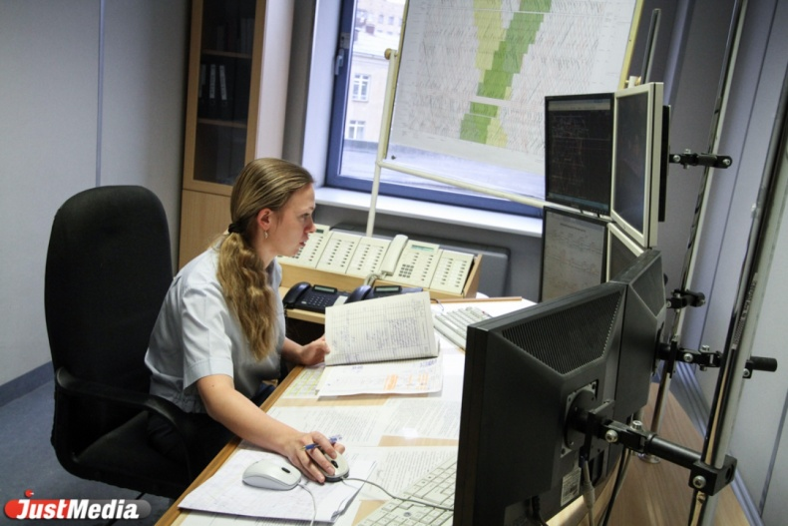
Основными задачами дирекции управления движением
при организации местной работы является:
- выполнение сменно-суточного плана;
- обеспечение сроков доставки;
- организация, оперативное руководство и контроль развоза местного груза, передачи местных вагонов между районами управления и выгрузки вагонов.
Управление местной работой осуществляется оперативным и диспетчерским персоналом по каждому РУ.

Slide 6
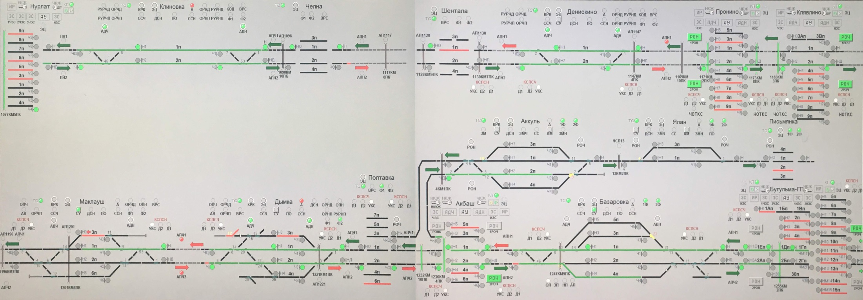
Схема диспетчерского участка Нурлат – Бугульма

Slide 7
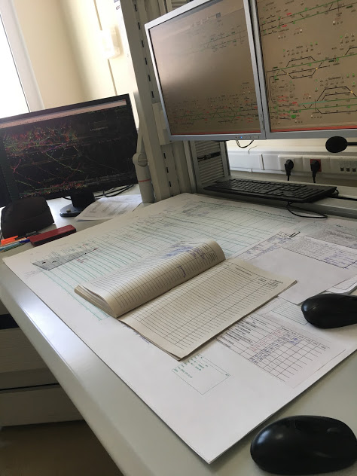
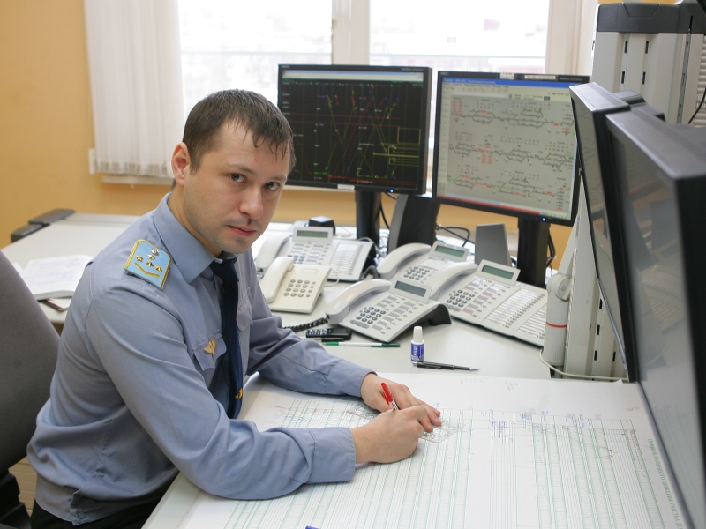
Работа поездного диспетчера
Цель работы поездного диспетчера заключается в обеспечении движения поездов и местной работы на участке в соответствии с графиком движения поездов и оперативным планом, а также в соблюдении максимального уровня безопасности движения.
Никто, кроме поездного диспетчера не имеет права давать оперативные распоряжения по движению поездов.

Slide 8
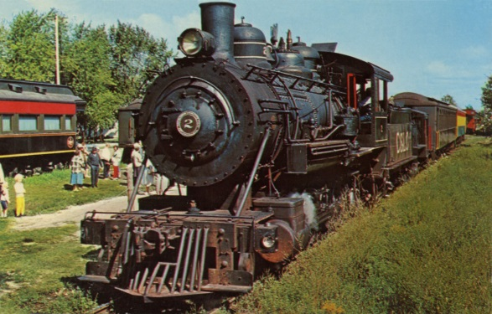
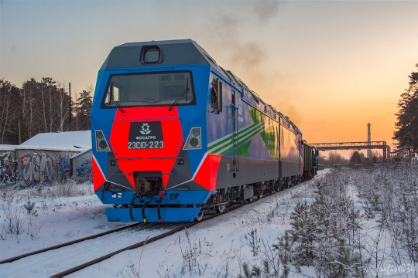
Причины снижения участковой скорости
и разработка мер по ее увеличению
Причины:
1 В настоящий момент на дороге ощущается острая нехватка локомотивов всех видов, а в особенности тепловозов.
Меры:
1 Электрификации линий на переменном токе с внедрением мощных электровозов.

Slide 9
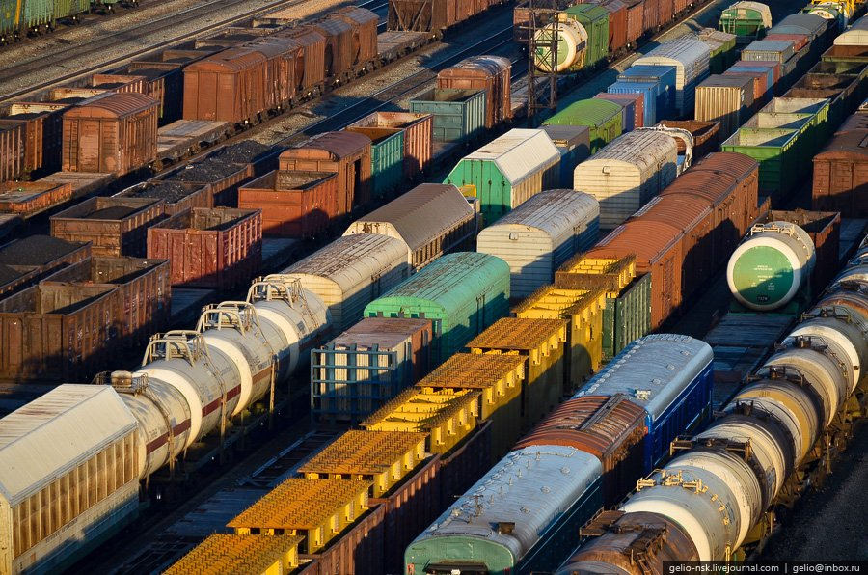
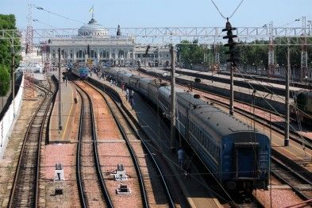
2. Простой поезда на станции.
2. Сокращение станционных и межпоездных интервалов; более эффективные типы графиков; сдваивание и соединение поездов; использование сборных поездов с работой на опорных станциях.

Slide 10
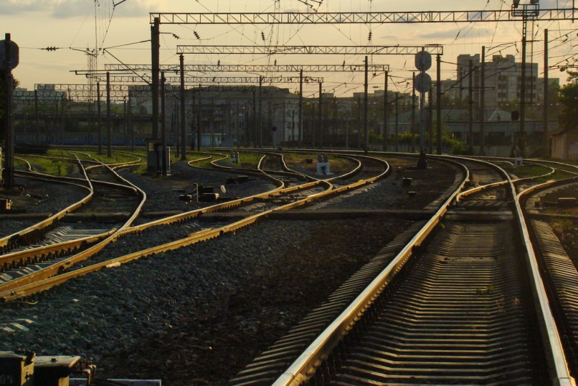
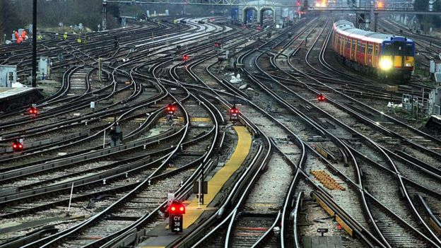
3. Низкая пропускная способность
нехватка путей в парках .
3. Повышения пропускной способности, совершенствование устройств сигнализации, централизации и блокировки; развитие путевых устройств; реконструкция тяги и подвижного состава.

Slide 11
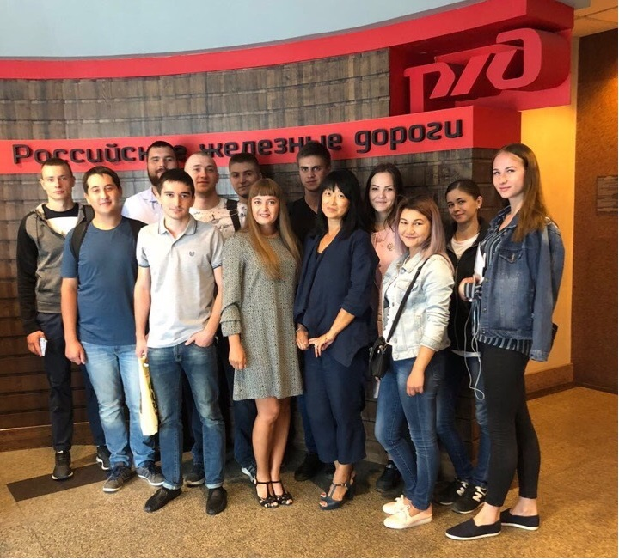
Спасибо за внимание

